Slide 1
KOMUNIKAČNÁ STRATÉGIA
PETRŽALKY
2022 - 2026

Slide 2
KTO? ČO? AKO? PREČO?
referát komunikácie v spolupráci s príslušnými odbornými útvarmi a volenými orgánmi zastrešuje komplexnú externú komunikáciu miestneho úradu a mestskej časti smerom k verejnosti, médiám či partnerom, ako aj internú komunikáciu smerom k zamestnancom a organizáciám samosprávy
komunikačné platformy:
A) web, app, newsletter, push, SMS
B) podnety, Odkazprestarostu.sk
C) sociálne siete, četovacie aplikácie
D) noviny Naša Petržalka
E) médiá, partneri a participácia
F) foto, video, audio, grafika a print
G) darčekové predmety

Slide 3
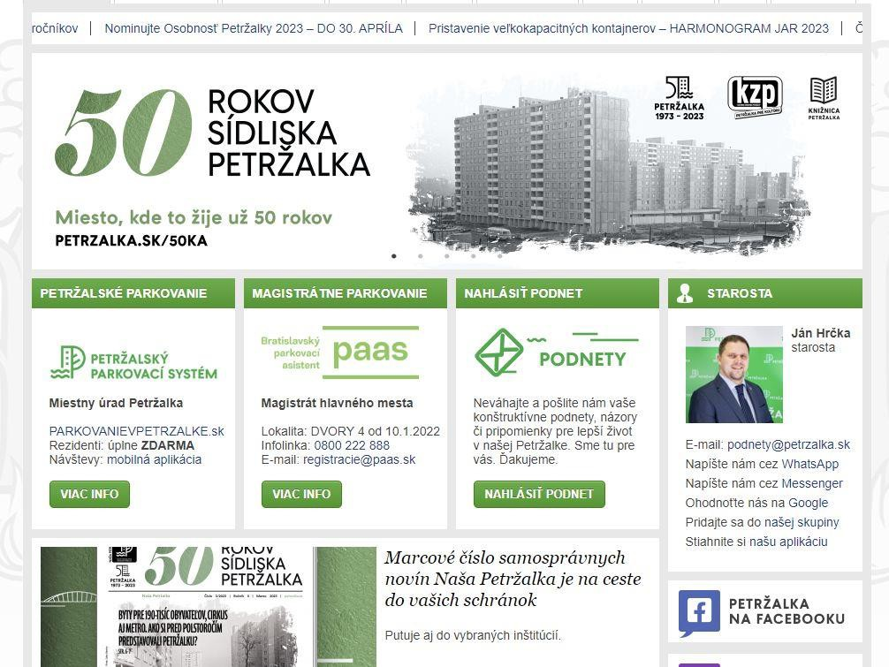
WEB PETRŽALKA.SK
Vylepšenia 2021 až 2026 Kód nevlastníme (2012)
integrovaný Messenger
ošetrené cookies
úprava obsahu a vizuálu
nový newsletter
push a SMS notifikácie
redizajn a vlastná appka

Slide 4
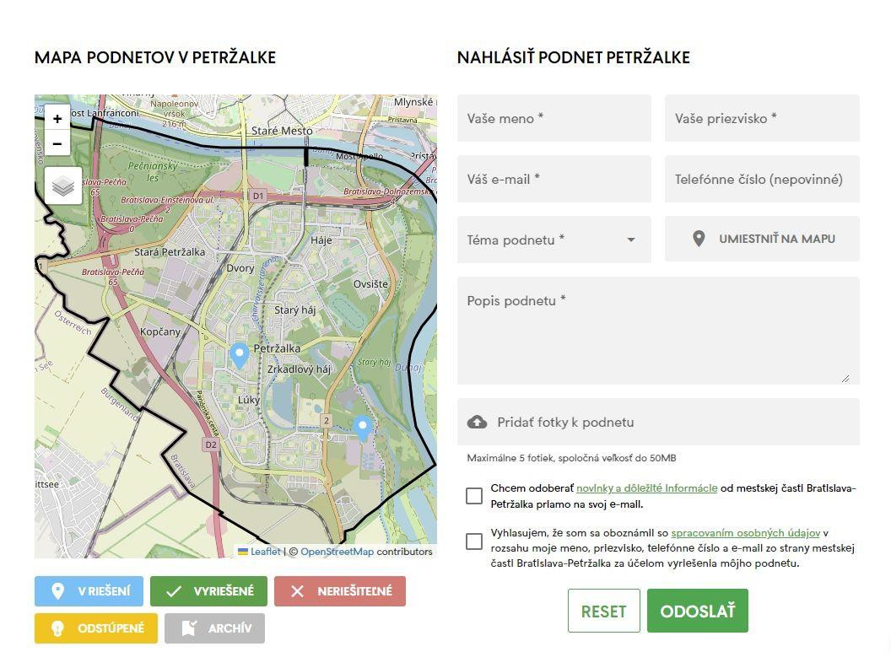
PETRŽALKA ODPOVEDÁ
Vylepšenia 2021 až 2026 podnety.petrzalka.sk (2023)
práca s komunitou nielen
na sociálnych sieťach
po novom aj WhatsApp
aktívna správa Google
Odkazprestarostu.sk uprataný + prechod na vlastné riešenie

Slide 5
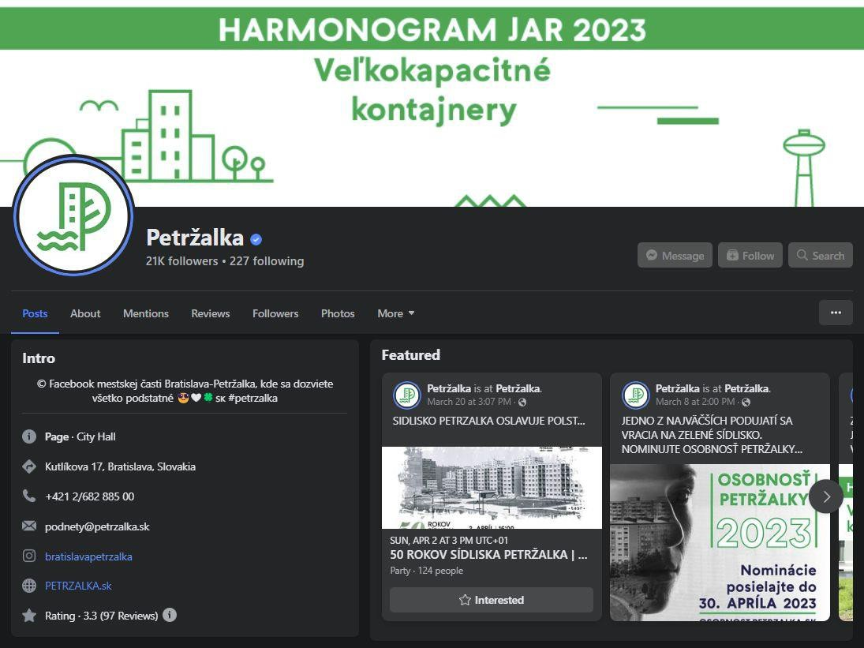
KOMUNITA PETRŽALKA
Vylepšenia 2021 až 2026 Profesionálny nástroj (2021)
komunitný projekt Z
petržalskej obývačky a Sídlisko možností
Spravodajská relácia Petržalský kompas
kampane a sponzoring
verifikácia a nastavenie
Facebook a Google účtov
Instagram, LinkedIn a Threads ako nové kanály

Slide 6
NAŠA PETRŽALKA
Vylepšenia 2021 až 2026 Najlepšie v kraji TIS (2021)
redizajn a vlastné témy
zlepšovanie distribúcie
prepájanie offline s online a dohľad Redakčnej rady
náklad 52k a nový cenník
inzercia z 1000 (2021) na
cca 45 000 EUR (2023)

Slide 7
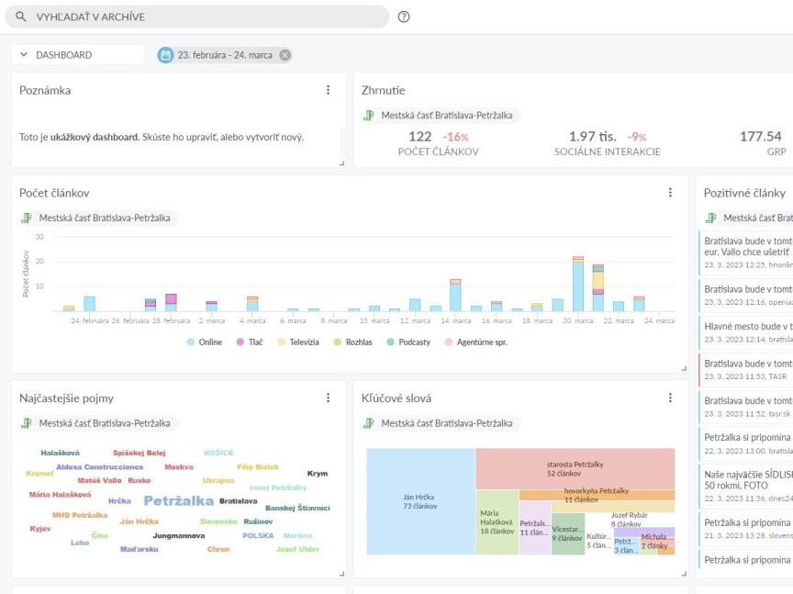
PETRŽALKA PRE VŠETKÝCH
Vylepšenia 2021 až 2026 Monitoring médií (2021)
sledujeme LIVE kto, čo,
prečo a kde o nás hovorí
zrušenie dotácie tvBA ako preferovanému médiu
odpovedáme na všetky otázky všetkým médiám
participácie a prieskumy

Slide 8
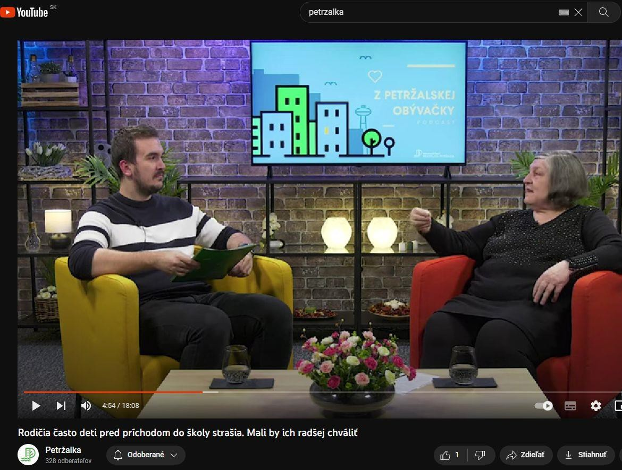
ZELENÁ PETRŽALKA
Vylepšenia 2021 až 2026 Dizajn manuál (2019)
implementácia nového dizajn manuálu Petržalka v praxi naprieč kanálmi
vlastné foto, video, audio,
graficka aj outdoor
spolupráca so SPŠE Hálova 16 a jej rozvoj

Slide 9
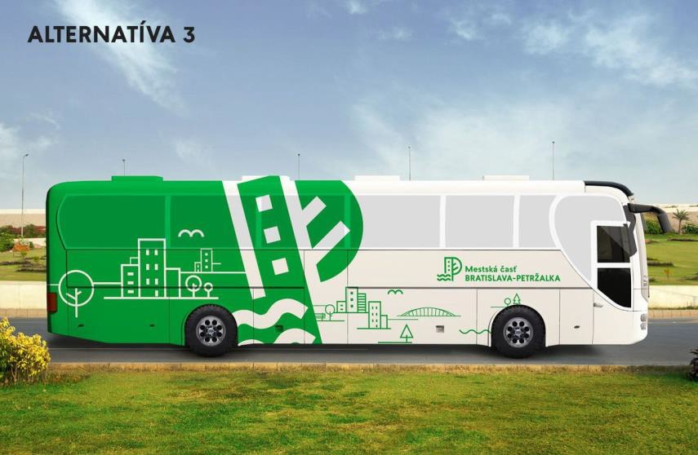
JEDNA PETRŽALKA
Vylepšenia 2021 až 2026 Polep autobusu (2023)
vyčlenenie financií na organizáciu a propagáciu podujatí či pamiatky
postupné zjednocovanie
vizuálnej identity
propagácia mestskej časti všade, kde to má zmysel

Slide 10
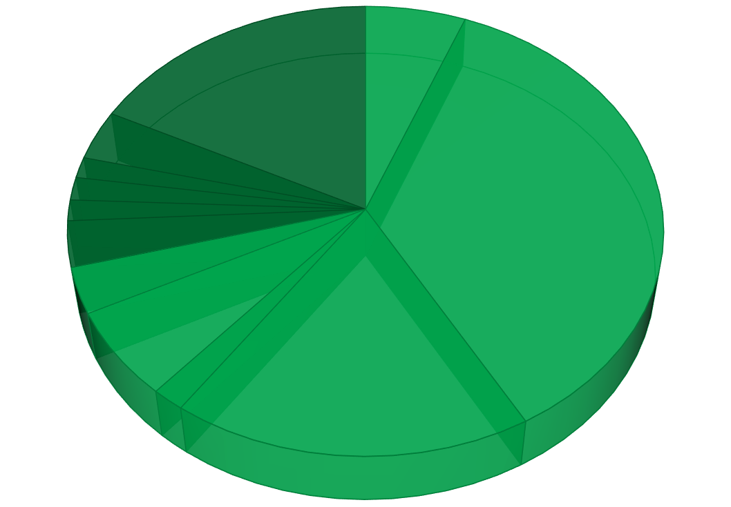
ROZPOČET REFERÁTU KOMUNIKÁCIE 2023
NÁPADY A ROZVOJ VS. REALITA FINANCIÍ
tvBA
v roku 2023 referát komunikácie hospodári s rozpočtom 167 500 EUR, pričom väčšina týchto výdavkov je de facto minutá
vzhľadom na zvyšovanie kvality i objemu práce a rast nákladov spojený nielen s infláciou návrh počítal so sumou 200 000 EUR
Rozdiel približne 32 500 EUR je potrebné pokryť zo zvýšených príjmov z inzercie, zrušením ďalších neefektívnych projektov a ich postupnou náhradou vlastnými kapacitami či riešeniami
Propagácia
Siete
Web
Adobe
Tlač novín
Monitora
Odkaz
Appka
Podcasty
Zastupiteľstvo
Distribúcia novín

Slide 11
Ďakujeme, že sa zaujímate o veci verejné spolu s nami.

